Slide 1
NIQUE RESTAURANT
Farid Mustafazade
AF-102

Slide 2
Sayt haqqında
Sayt restoranda onlayn masa reservasiya etmek üçün nəzərdə tutulub, eyni zamanda müştərilər sayta daxil olub menyulara baxıb istədikləri menyunu onlayn sifariş edə bilərlər

Slide 3






Istifadə olunan texnologiyalar
HTML
NODE.JS
SASS
EXPRESS
REACT
MONGODB
Front-end
Back-end

Slide 4
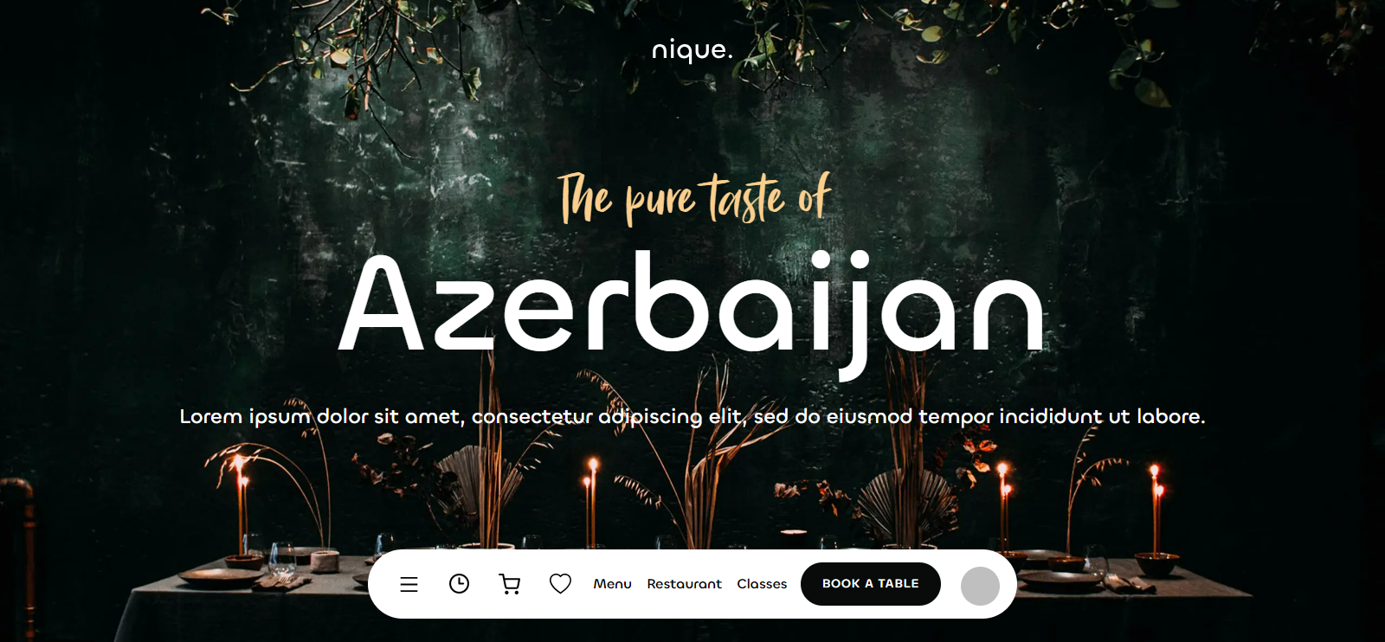
Indi isə saytımıza keçid edək

